Slide 1
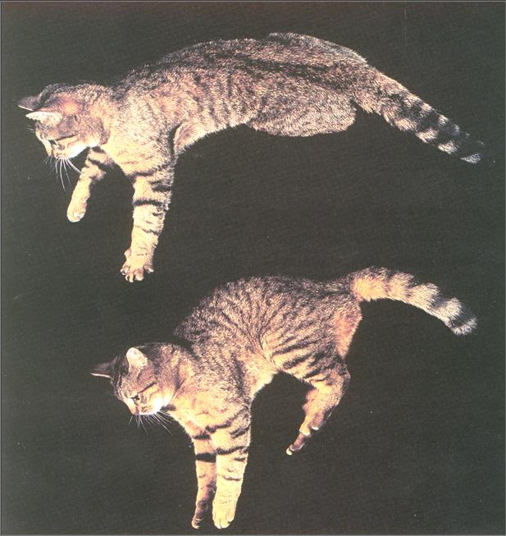
Chapter 6
ROTATIONAL DYNAMICS
猫习惯于在阳台上睡觉，因而从阳台上掉下来的事情时有发生。长期的观察表明猫从高层楼房的阳台掉到楼外的人行道上时，受伤的程度将随高度的增加而减少，为什么会这样呢？

Slide 2
要点回顾
力对轴的力矩
h
力对点的力矩
θ
A
转动定律
转动惯量
(方法一）根据定义求解
重点在于取合适的质元
质量连续分布:
(方法二）平行轴定理或垂直轴定理(只适用于薄平板）
—— 平行轴定理
z'
z
刚体绕任意轴
刚体绕通过质心的轴
L
M
C
(方法三）补偿法

Slide 3
刚体的转动动能
力矩的功
(力矩的功就是力的功)
对一有限过程
( 积分形式 ）
转动动能定理
—— 合力矩功的效果
对于一有限过程
• 刚体的机械能
• 定轴转动的功能原理
当 A_{外} + A_{非保内} = 0 时，有

Slide 4
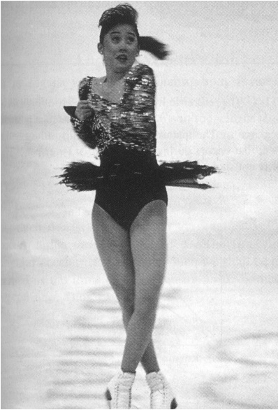
ω
力矩的空间累计改变了刚体的转动动能
力矩的时间累积带来什么影响？
F
R
怎么办？
动量能描述力矩的时间累积吗？
运动员是如何改变其
转动角速度的？
如何实现航天器的软着陆？

Slide 5
§6.3 动量矩 动量矩守恒定律
一.动量矩(角动量 Angular Momentum)
1. 质点(对O点)的角动量
大小
ϕ
O
S
方向：右手法则
说明
(1) 质点的动量矩与质点的动量及位矢(取决于固定点的选择)有关
(2) 质点对轴的动量矩：当质点作平面运动时，质点对运动平面内某参考点O （位置矢量在运动平面内）的动量矩也称为质点对过O 垂直于运动平面的轴的动量矩
ω
区分动量和动量矩
O
R

Slide 6
动量矩与力矩的对比
质点(对O点)的角动量
力对点的力矩。力对点O 的力矩
力臂
ϕ
O
S
同一质点对不同参考点的动量矩不同
同一力对不同参考点的力矩不同
力对轴的力矩

Slide 7
一质点m，速度为v，如图所示，A、B、C 分别为三个参考点,此时m 相对三个点的距离分别为d_{1 、}d_{2 、} d₃
d₁
m
例1
A
d₂
求 此时刻质点对三个参考点的动量矩大小
d₃
解
B
C
z
小球对A点的动量矩
例2
O
小球对O点的动量矩，在通过该点的Z轴上的
投影就等于小球对Z轴的动量矩
ω
质点对Z轴的动量矩：当质点作平面运动时，质点对
运动平面内某参考点A 的动量矩也称为质点对过A垂
直于运动平面的Z轴的动量矩
A
⊙

Slide 8
2. 质点系(对O点)的动量矩
质点系对参考点O 的动量矩就是质点系所有质点对同一参考点的动量矩的矢量和
O
以质心 C 为动参照系
设第 i 个质点相对于质心的位置矢量、速度分别为
m_{i}
C
O

Slide 9
说明
质点系的动量矩(角动量)可分为两项
质点系的轨道角动量等于质点系的全部质量集中于质心
处的一个质点对于参考点的角动量。它反映了整个质点
系绕参考点的旋转运动
质点系的自旋角动量是以质心为参考点的角动量。与质心运动无关。它只代表系统的内禀性质 （地球绕太阳运动及自转）
3. 刚体 (对定轴z) 的动量矩（角动量）
O
•

Slide 10
二. 质点的动量矩定理及动量矩守恒定律
1. 质点的动量矩定理
微分形式
冲量矩
—— 积分形式
质点所受合力矩的冲量矩等于质点的动量矩的增量.
说明
冲量矩（力矩）是质点动量矩变化的原因
质点动量矩的变化是力矩对时间的累积结果

Slide 11
2. 质点动量矩守恒定律
θ
z
O
ω
讨论
圆锥摆
(1) 守恒条件
(2) 有心力的动量矩守恒。
A
行星对太阳的位矢在相等的时间内扫过相等的面积
—— 开普勒第二定律
•
m

Slide 12
例1 从宇宙飞船发射一仪器去考察一 质量为 M 、半径为 R 的行星。当飞船静止于空间距行星中心 4 R 时，以速度v ₀发射一 质量为 m 的仪器。要使该仪器恰好掠过行星表面。
求 θ 角及着陆滑行时的速度大小？
解
引力场，系统的机械能守恒,
引力为有心力，质点对O点的动量矩守恒

Slide 13
例2
质量为m的小球系在绳子的一端，绳穿过铅直套管，使小球限制在一光滑水平面上运动。先使小球以角速度ω₀绕管心作半径为r₀的圆周运动，然后向下拉绳子，使小球运动半径逐渐减小，最后小球运动轨迹成为半径为r的圆。
求
将小球拉至离中心r₀/2处时，拉力 所作的功。
解
小球在有心力作用下运动，对O点的角动量守恒，有
又
得
由动能定理，有
当 时，拉力的功为

Slide 14
三. 质点系的动量矩定理及动量矩守恒定律
1. 质点系的动量矩定理
• 质点的动量矩
• 质点系的动量矩
—— 定义式
• 任一质元
—— 质点的动量矩定理
Fi
f i
m i
• 推广到质点系：
O
合外力矩
合内力矩为零
质点系的动量矩定理

Slide 15
—— 微分形式
—— 积分形式
质点系所受合外力矩的冲量矩等于质点系动量矩的增量
结论：质点系所受的合外力矩等于该质点系的动量矩对时间的变化率
—— 质点系的动量矩定理
质点系的内力矩不能改变质点系的动量矩.
当
• 当质点系相对某一定点所受的合外力矩为零时，该质点系相对于该定点的动量矩将不随时间改变
—— 一般情况下的质点系的动量矩守恒定律

Slide 16
四. 刚体定轴转动的动量矩定理及动量矩守恒定律
1. 刚体定轴转动的动量矩定理
• 质点绕定点转动
• 质点绕定轴作圆周运动
• 对定轴转动的刚体的动量矩
刚体动量矩＝质元动量矩之和
• 绕定轴转动的动量矩定理
刚体绕定轴转动定律

Slide 17
结论：定轴转动刚体对定轴的动量矩随时间的变化率，等于作用在刚体上的所有外力对该轴的力矩的代数和 —— 刚体绕定轴转动的动量矩定理
冲量矩
定轴转动刚体所受合外力矩的冲量矩等于其动量矩的增量

Slide 18
2. 刚体定轴转动的动量矩守恒定律
变形体（质点系）绕某轴转动时，若其上各点(质元)转动的角速度相同，则变形体对该轴的动量矩
若作用于变形体的外力矩为零, 则其动量矩守恒（质点系动量矩守恒定律）
内力矩
改变系统内各部分动量矩
不改变系统总动量矩

Slide 19
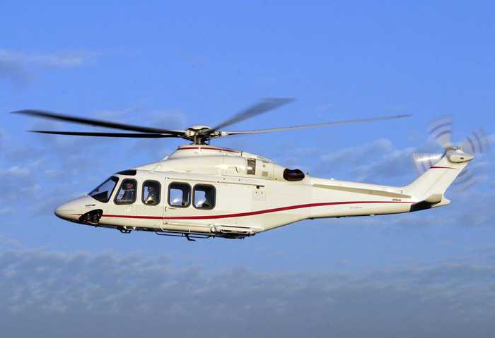
思考：直升机为什么要安装尾部螺旋桨？

Slide 20
例3
有一转台，
初始的角速度为ω₀
, 有一个人站在转台的中心，
以相对于转台的恒定速度u沿半径向边缘走去，
ω
求
人走了t 时间后，转台转过的角度
u
解
选(人和转台)为系统
M
R
人和转台组成的系统不受
对竖直轴的外力矩
m
系统对竖直轴的动量矩守恒

